Slide 1
Картотека игр «Профессии на воде» в рамках проекта Программы развития ГБДОУ 5 Невского района Санкт-Петербурга «Ранние дополнительные профессиональные пробы в пространстве инклюзивного детского сада» Составитель: Шемякина Севиль Джалиловна, инструктор по физической культуре

Slide 2
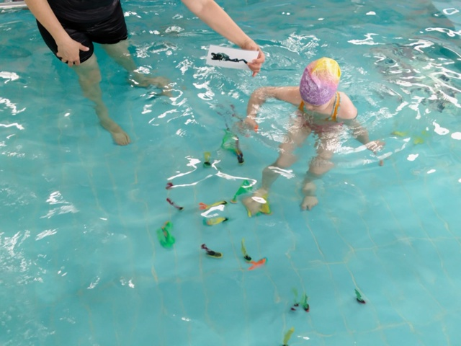
Подводный Эколог
Подвижная игра
«Очистка водной акватории»
Оборудование: тонущие погружные игрушки, игрушки с меняющейся плавучестью (постепенно погружающиеся)
Описание: дети встают в шеренгу вдоль широкой стены бассейна. Педагог разбрасывает погружные игрушки. Дети наблюдают за погружением игрушек. По сигналу педагога «Ныряем, собираем», дети погружаются в воду, достают игрушки по одной, складывают на бортик с противоположной стороны бассейна.
Стиль плавания: ныряние.

Slide 3
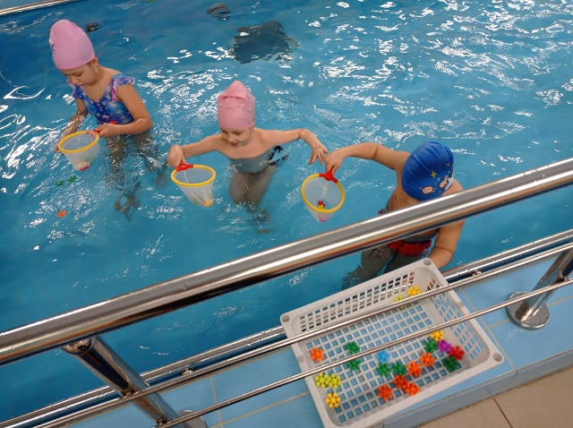
Водный Эколог
Подвижная игра
«Собери мусор с поверхности воды»
Оборудование: плавающие игрушки, сито.
Описание: дети встают вдоль широкой стены бассейна. Педагог разбрасывает плавающие игрушки, предметы. Дети наблюдают за движением игрушек. По сигналу педагога «Ходим, собираем», дети ходят, ситом собирают игрушки, складывают на бортик с противоположной стороны бассейна.
Вариант игры: сортировать предметы в контейнеры по размеру, цвету.
Стиль плавания: ходьба в воде, гребковые движения, развитие мелкой моторики рук.

Slide 4
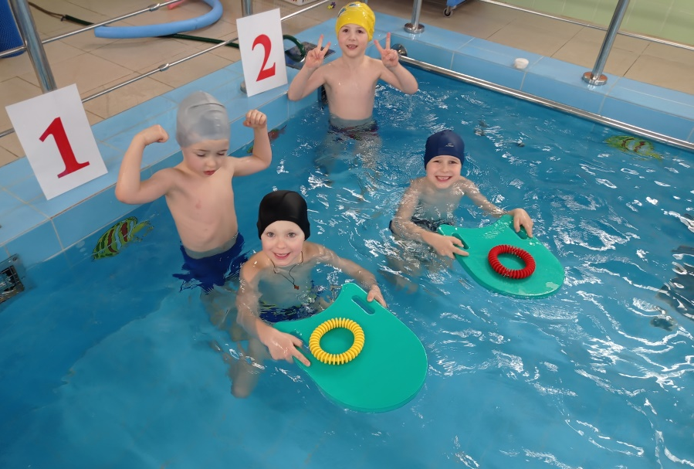
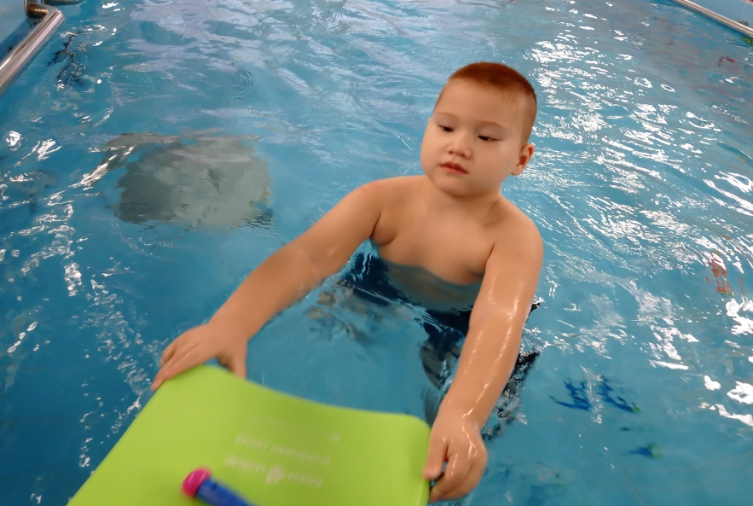
Капитан корабля - сухогруза
Подвижная игра - эстафета
«Доставь груз сухим на берег»
Оборудование: плавательные доски, кольца/палочки по количеству детей.
Описание: дети встают в две команды. Первый участник кладет на доску кольцо, плывёт к противоположной стороне бассейна, кладёт кольцо на бортик, возвращается обратно, передает доску следующему.
Вариант игры: ребенок поочередно перевозит предметы на доске в ходьбе или в скольжении с помощью педагога.
Стиль плавания: ходьба в воде, хват плавательной доски различной конфигурации, развитие мелкой моторики рук.

Slide 5
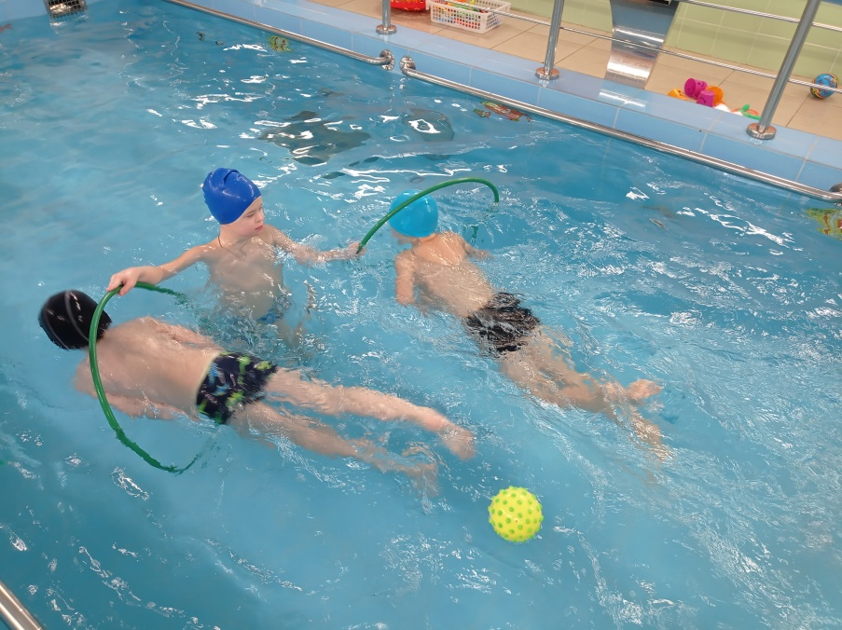
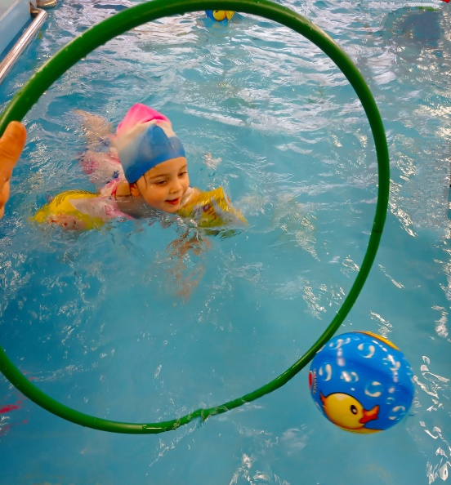
Водолаз
Подвижная игра - эстафета
«Ловкие водолазы»
Оборудование: обручи, мячи.
Описание: дети встают в две команды. Перед командами встаёт ребенок, держащий два обруча. По сигналу педагога дети плывут, ныряя в обруч.
Варианты игры:
Передача эстафетной палочки.
Ныряние с доставанием предмета.
Расположение обруча глубже.
Ныряние в обручи, расположенные друг за другом на разной глубине.
Стиль плавания: скольжение, ныряние, стиль кроль, гребковые движения, развитие дыхания пловца, развитие мелкой моторики рук.

Slide 6
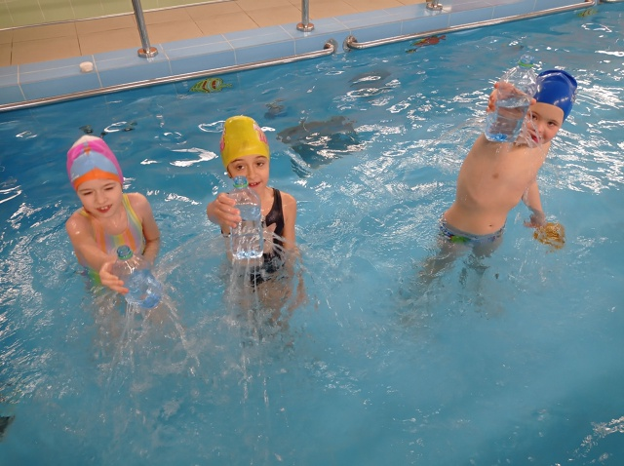
Дизайнер фонтанов
Подвижная игра «Самый красивый фонтан»
Оборудование: пластиковые бутылки с отверстиями различного дизайна.
Описание: дети встают в шеренгу вдоль широкой стены бассейна. Педагог предлагает детям выбрать бутылки с отверстиями. По сигналу педагога «Набрать воду. Фонтан включить», дети погружают бутыль в воду, набирают воду, наблюдают за пузырьками воздуха, поднимают бутылку над водой так, чтобы вода выливалась постепенно через отверстия, создавая струи.
Вариант игры: использовать две бутылки одновременно.
Стиль плавания: ходьба в воде, погружение в воду, развитие силы мышц рук и плечевого пояса.

Slide 7
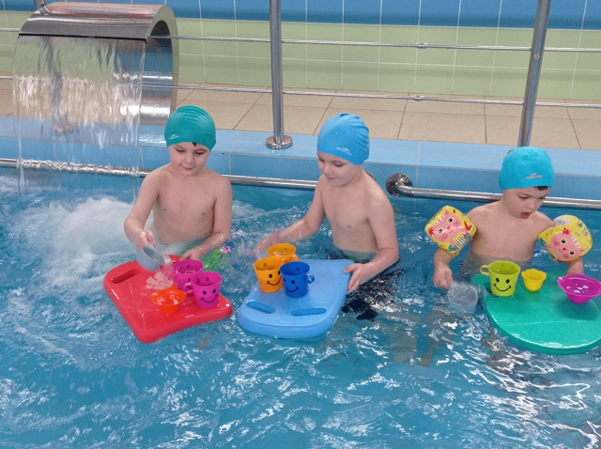
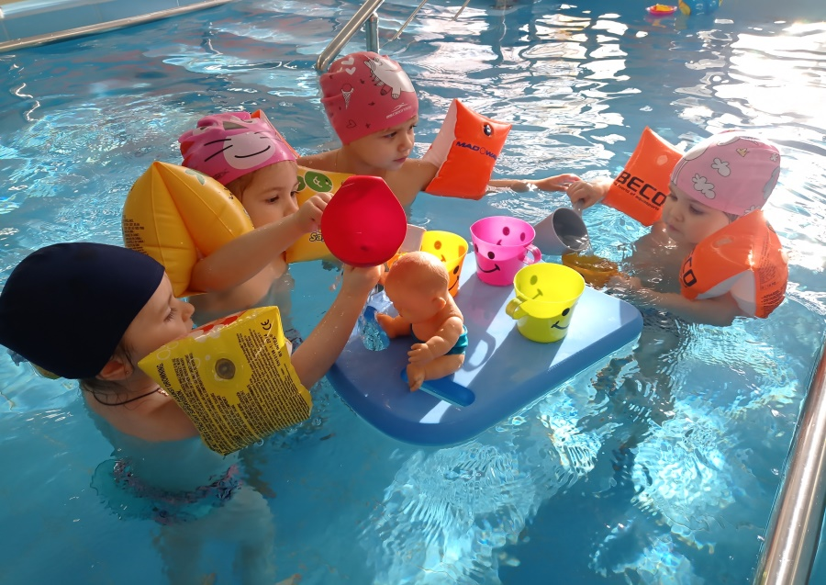
Кок – повар на корабле
Подвижная игра «Кок – повар на корабле»
Оборудование: посуда игрушечная детская, муляжи продуктов, куклы, плавательные доски.
Описание: дети встают вдоль широкой стены бассейна, на которой разложены предметы посуды. Необходимо приготовить «блюдо», помыть продукты, посуду.
Вариант игры: дети используют плавательную доску и готовят еду в условиях качки на воде, «кормят» пассажиров корабля.
Стиль плавания: ходьба в воде, ходьба с плавательной доской, развитие силы мышц рук и плечевого пояса, формирование практических навыков самообслуживания.

Slide 8
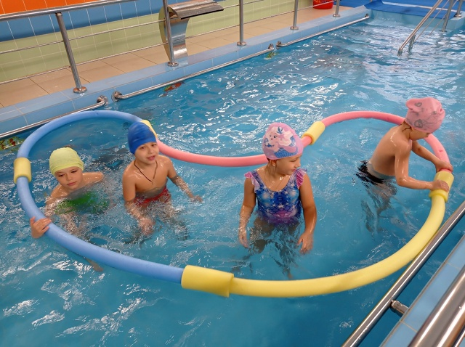
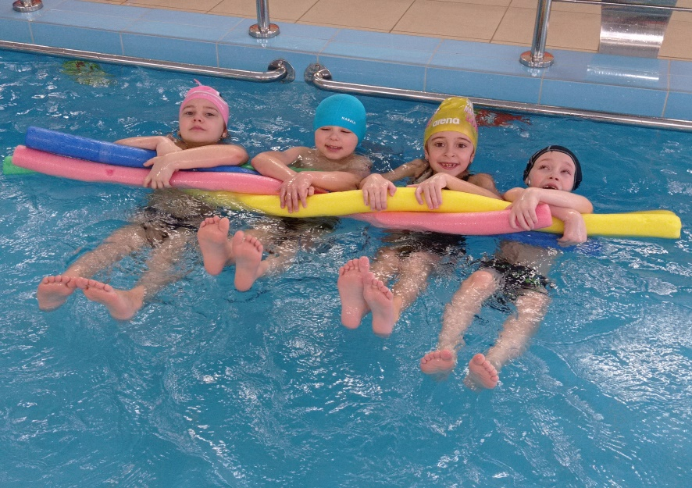
Водный инженер
Подвижная игра «Строим водный дом и дружно в нём живём»
Оборудование: аква – палки, крепежные элементы, фотомакеты конструкций.
Описание: дети соединяют аква – палки между собой в конструкцию, по желанию или используя фотомакет. Затем дети плавают и ныряют под и над аква – палками.
Вариант игры: дети создают подвижные конструкции ( плот, лодку, биплан) и управляя ими, передвигаются в чаше бассейна.
Вариант игры: бросание мяча в цель.
Стиль плавания: стиль кроль, ходьба в воде, ныряние, развитие крупной и мелкой моторики рук.

Slide 9
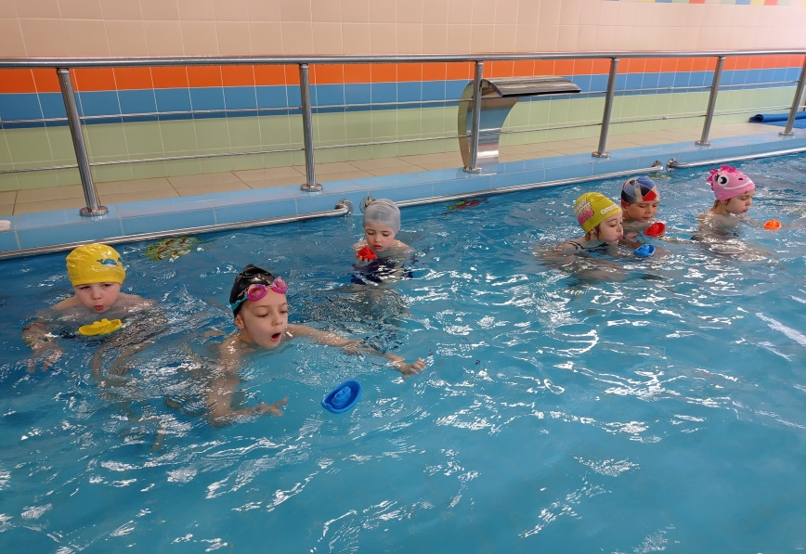
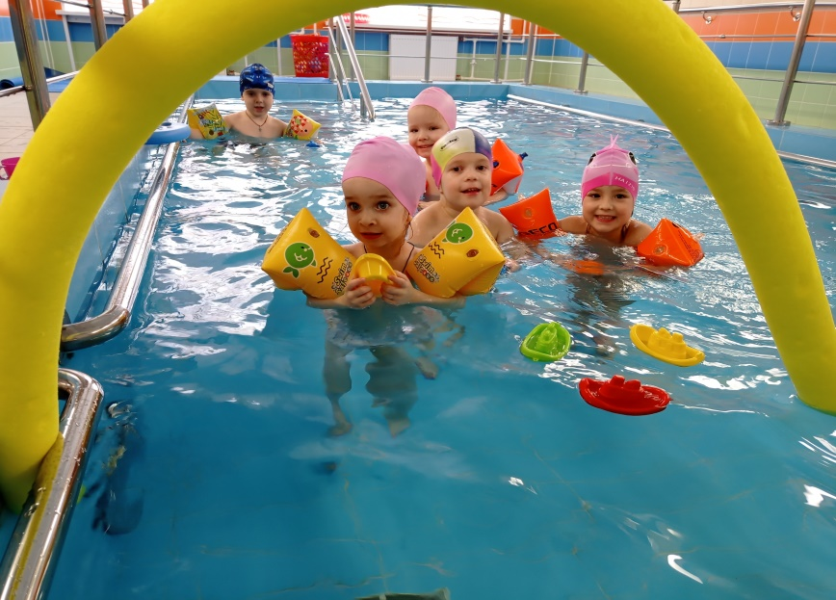
Капитан
Подвижная игра «Управляем кораблём – далеко плывём»
Оборудование: корабли пластиковые, аква – палки.
Описание: дети встают у широкой стороны чаши бассейна. По сигналу педагога дуют на воду так, чтобы кораблик поплыл вперёд до противоположной стороны чаши.
Вариант игры: дети дыханием управляют кораблём, проплывая под мостом.
Дети соединяются парами, сочетая корабли по цвету, двигаются поточно (караван).
Дети создают «шторм на море», двигая руками вправо – влево, затем дыханием управляют кораблём, двигаются вперёд.
Стиль плавания: ходьба в воде, развитие дыхания пловца, развитие крупной и мелкой моторики рук.

Slide 10
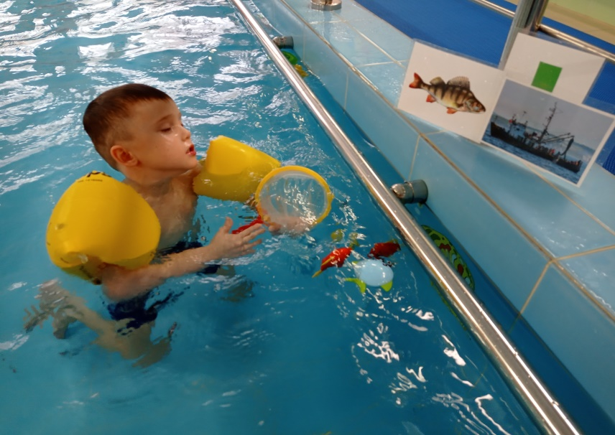
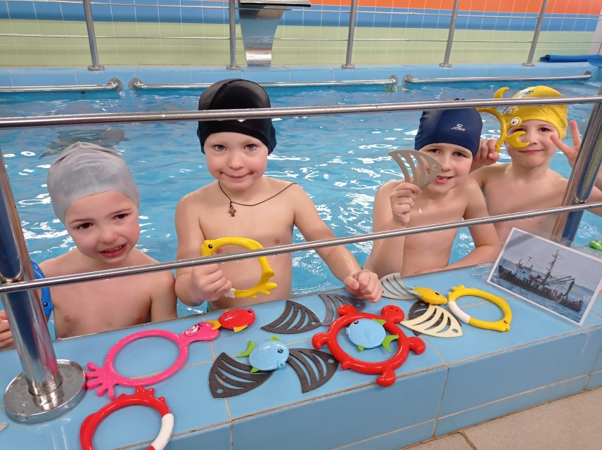
Рыбак
Подвижная игра «Ловись рыбка большая и маленькая»
Оборудование: рыбы различные по размеру, плавучести, материалу, сачок.
Описание: дети встают у широкой стороны чаши бассейна. Педагог разбрасывает рыбок по чаше бассейна. Дети наблюдают за движением рыбок. По сигналу педагога дети достают рыбок по одной, складывают на бортик чаши.
Вариант игры: дети используют сачок,
сортируют рыбок, ведут подсчёт, достают рыбок на время, сортируют морских животных.
Стиль плавания: ходьба в воде, скольжение, кроль, развитие дыхания пловца, развитие крупной и мелкой моторики рук.

Slide 11
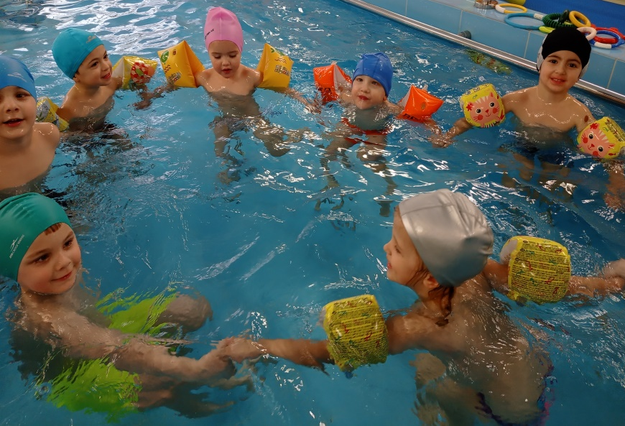
Спортсмен водных видов спорта
Подвижная игра «Чемпионы на воде»
Оборудование: карточки с изображением водных видов спорта ( водное поло, прыжки в воду, синхронное плавание, дайвинг…), медалей, элементов спортивной экипировки, оборудования.
Описание: дети делятся на команды.
Педагог показывает карточку с изображением водных видов спорта. Дети выполняют движения, согласно заданию педагога.
Вариант игры: дети проявляют двигательное творчество, сочетают знакомые движения в комбинации, придумывают собственные движения, выполняют движения под музыку.
Стиль плавания: ходьба в воде, скольжение, кроль, развитие дыхания пловца, развитие крупной и мелкой моторики рук.

Slide 12
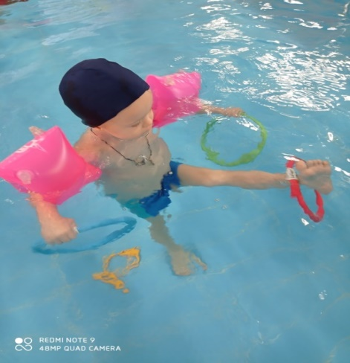
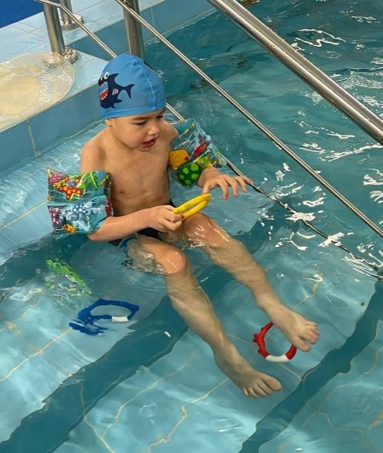
Жонглер цирка на воде
Подвижная игра «Веселые колечки»
Оборудование: разнообразные погружные кольца (различного цвета, поверхности, веса, звучащие, с утяжелителем горизонтального погружения)
Описание: дети встают вдоль широкой стены бассейна. Педагог разбрасывает погружные кольца. По команде педагога «Подними колечко правой ногой (левой рукой)…», дети доплывают до колец, достают колечки со дна чаши, доплывают до бортика, складывают на бортике.
Варианты игры: дети достают кольца в положении сидя. Сортировка колец по различным параметрам. Движение под музыку.
Дети поочерёдно бросают и достают кольца.
Стиль плавания: стиль кроль, ходьба в воде, ныряние, ориентировка в воде, развитие крупной и мелкой моторики рук, ног.

